Slide 1

JAVA
Test
GO
exam

Slide 2
목차 입력
기획 및 요구사항

Slide 3
기획 및 요구사항
:
기획

Slide 4
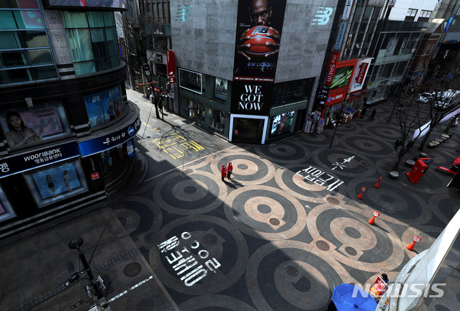
배경
코로나19가 바꾼 우리의 일상

Slide 5
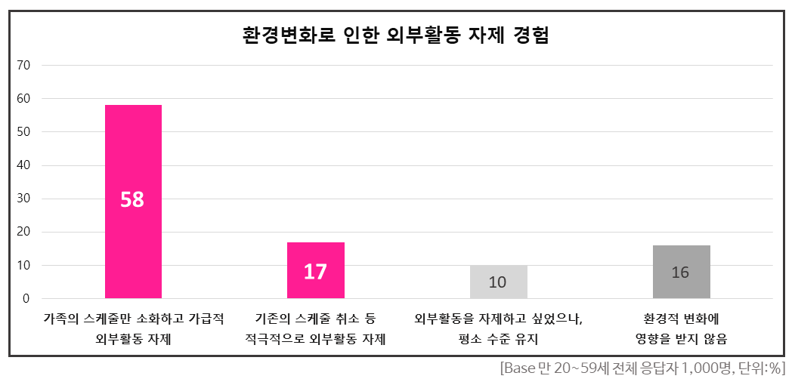
배경
# 코로나19가 바꾼 일상
외부활동 자제
75%
출처 : 코로나로 인한 외부활동 자제 - http://www.brandbrief.co.kr/news/articleView.html?idxno=3062

Slide 6
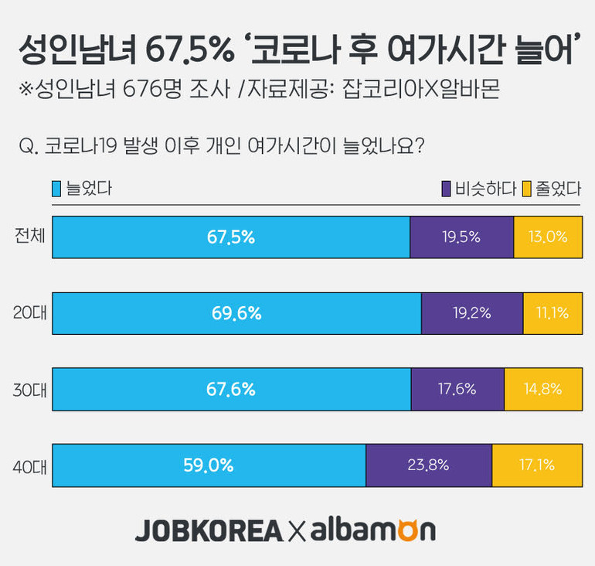
배경
# 코로나19가 바꾼 일상
여가시간 변화
출처 : 코로나로 인한 여가시간 증가 - http://www.veritas-a.com/news/articleView.html?idxno=327079

Slide 7
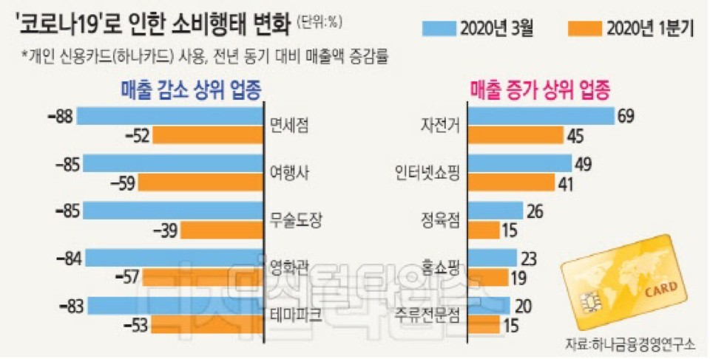
배경
# 코로나19가 바꾼 일상
소비형태의 변화
출처 : 코로나로 인한 소비형태변화 - https://blog.naver.com/yidongho90/221973261994

Slide 8
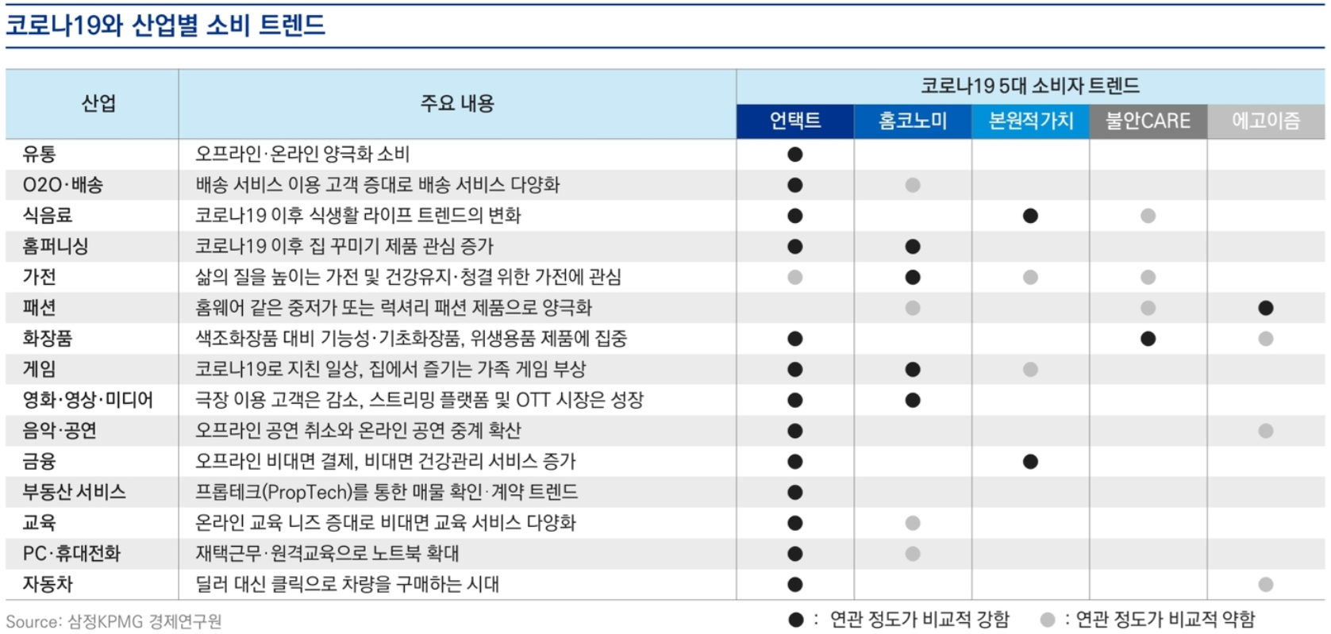
배경
# 코로나19가 바꾼 일상
외부에서 실내 소비 증가
출처 : 코로나로 인한 새로운 소비형태 - https://n.news.naver.com/article/421/0004752660

Slide 9
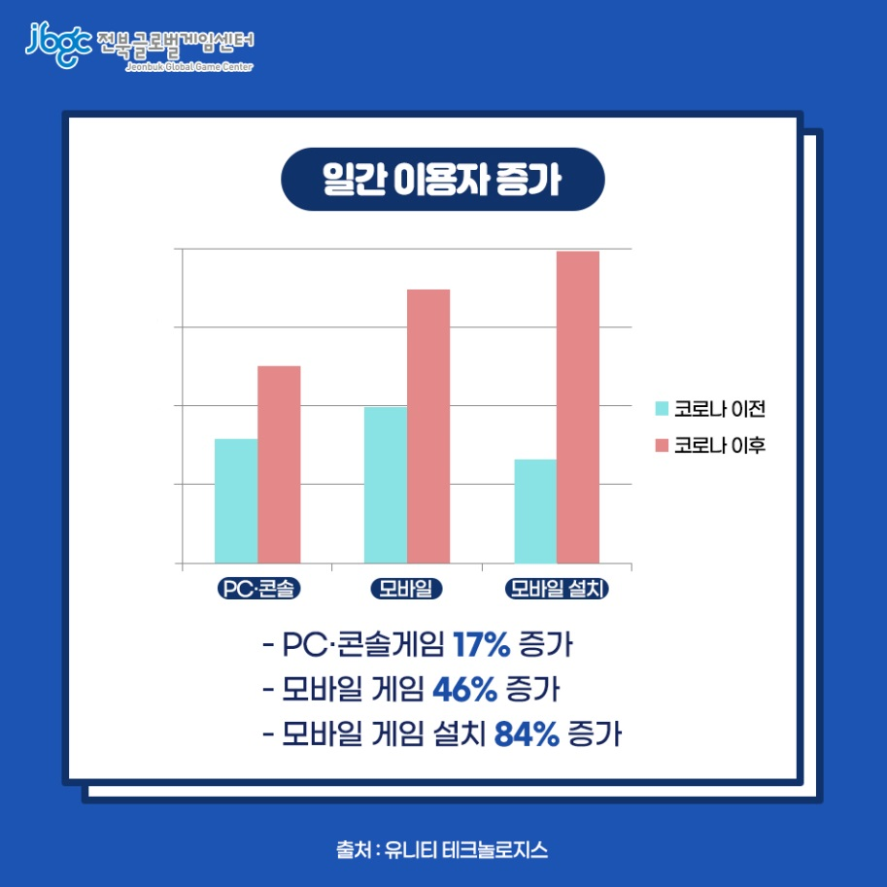
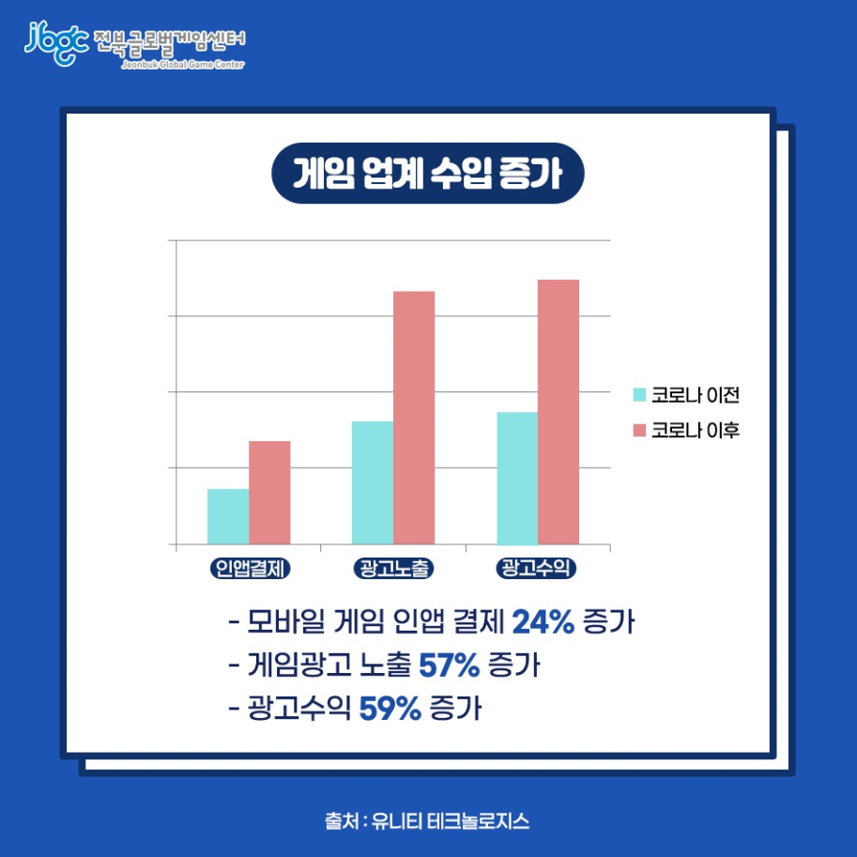
배경
# 게임 업계 수입 증가
출처 : 코로나로 인한 게임이용자 증가 - https://blog.naver.com/jbgc01/221998719123

Slide 10
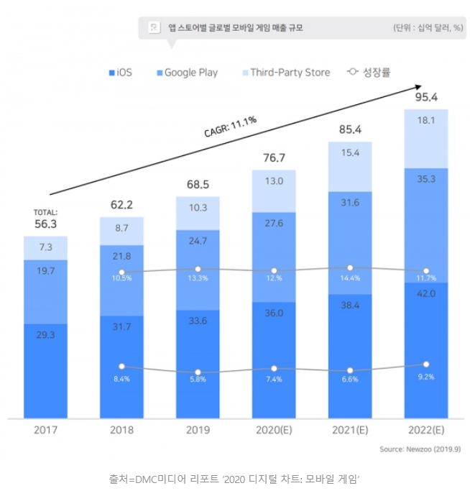
배경
# 게임 시장 확대
출처 : 게임 시장의 규모 100조 이상 - http://www.khgames.co.kr/news/articleView.html?idxno=123344

Slide 11
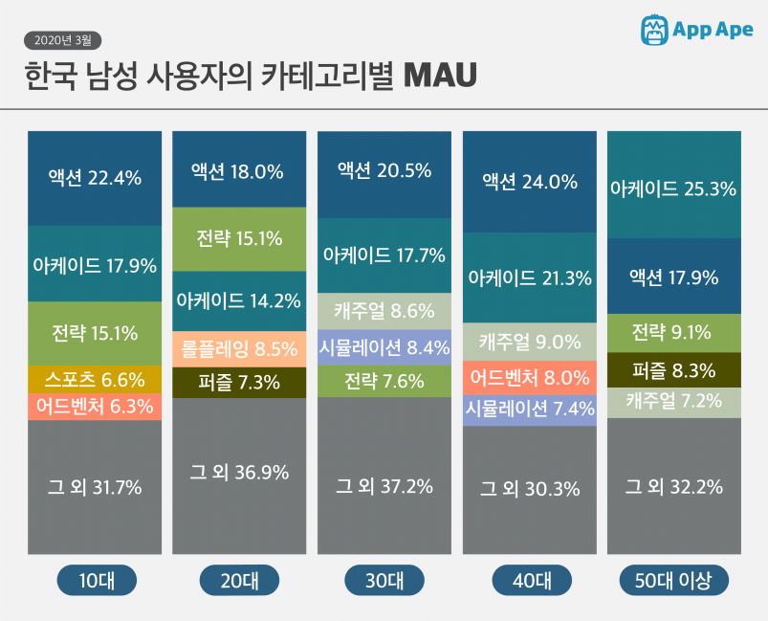
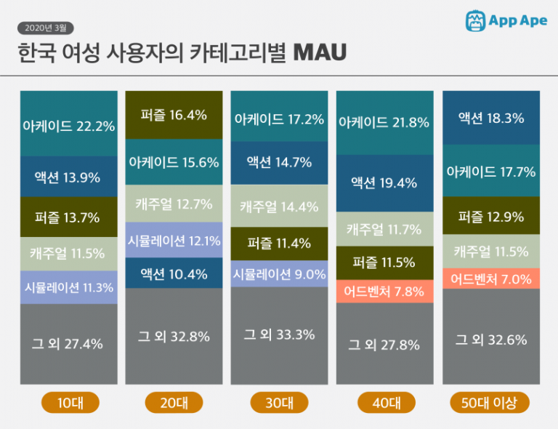
배경
# 게임 카테고리별 선호도
출처 : 모바일 앱 시장 분석 - https://www.mobiinside.co.kr/2020/04/21/app-ape-3-3/

Slide 12
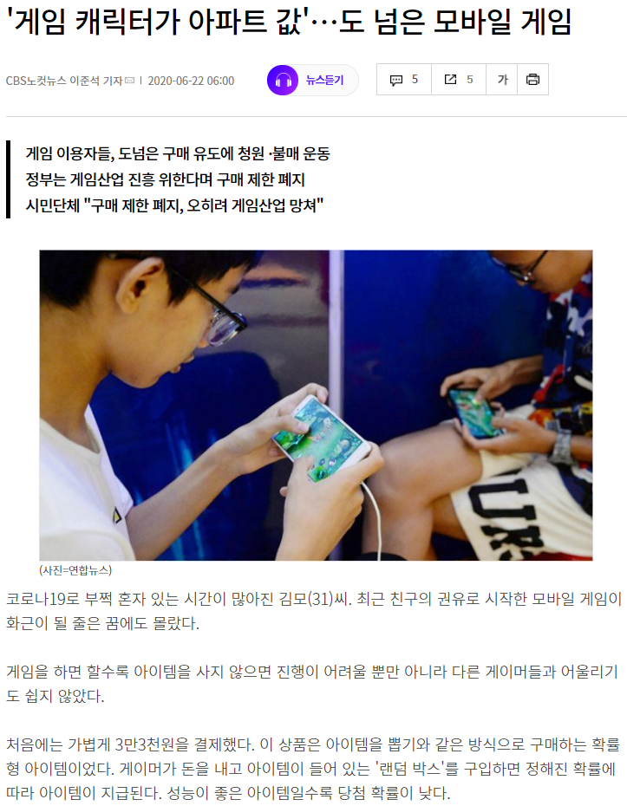
배경
# 게임의 사행성
하지만!!!
출처 : 게임의 사행성 문제- https://www.nocutnews.co.kr/news/5364817

Slide 13
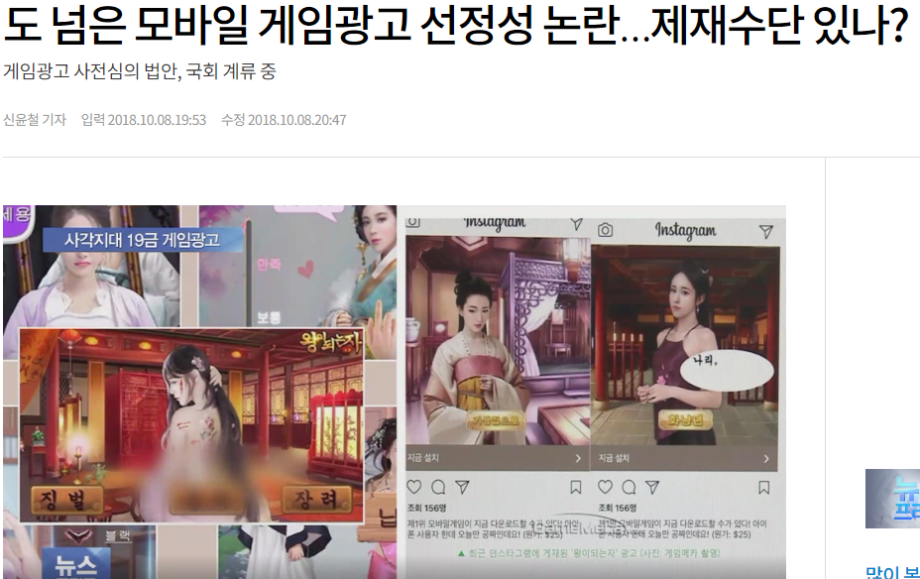
배경
# 게임의 선정성
그러나!!!
출처 : 게임의 선정성 문제 - https://cnbc.sbs.co.kr/article/10000917100

Slide 14
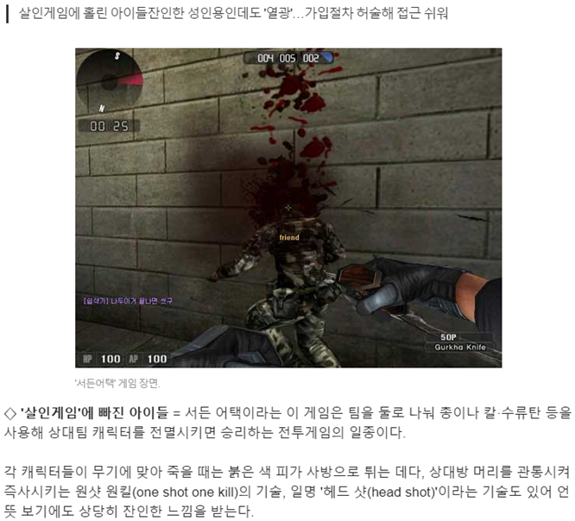
배경
# 게임의 폭력성
한편…
출처 : 폭력성 문제 - http://www.idomin.com/news/articleView.html?idxno=220095

Slide 15
배경
“ 다양한 연령층도 즐길 수 있는 게임을 만들자!! ”
# 다양한 연령층
# 승부욕을 자극
# 5분이 넘지 않는 플레이타임

Slide 16

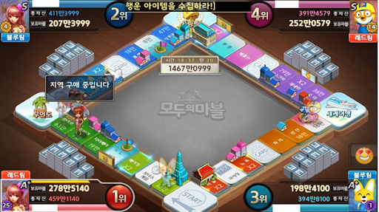
벤치마킹
모두의 마블
장점
단점
간단한 게임방법
긴 플레이 시간

Slide 17
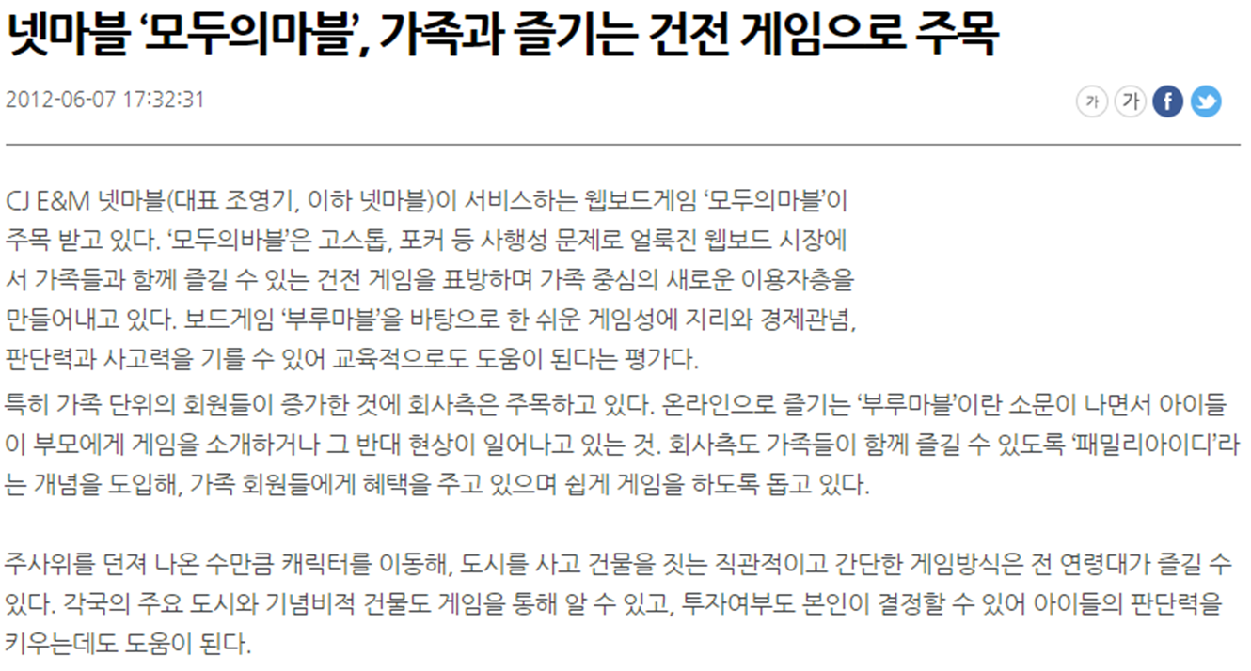
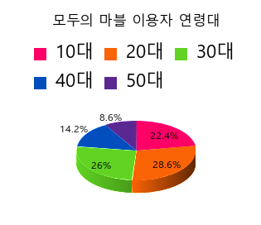
벤치마킹
모두의 마블
출처 : 온 가족이 즐길 수 있는 게임 - http://game.dailyesports.com/view.php?ud=201206071732310061516
다양한 연령대 분포 - https://biz.chosun.com/site/data/html_dir/2013/07/21/2013072100502.html

Slide 18
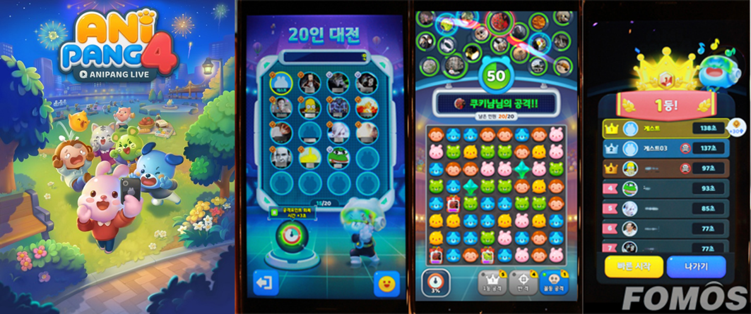
벤치마킹
애니팡
로그인 실패
계정 찾기
장점
단점
빠른 게임 진행으로
중장년층의 적응이 쉽지 않음
랭킹 시스템을 통한 승부욕 자극

Slide 19
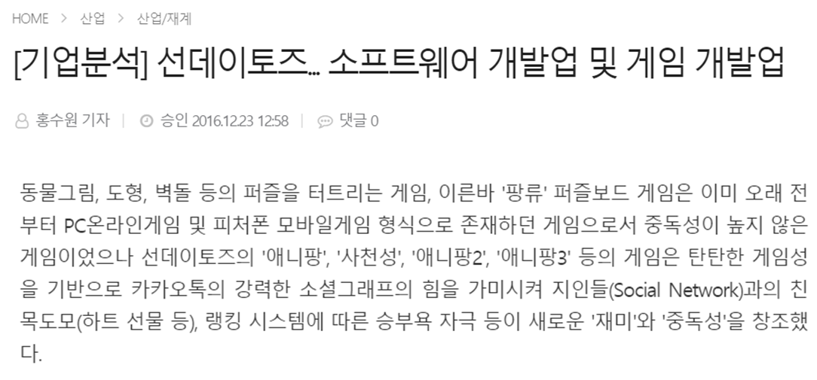
벤치마킹
애니팡
출처 : 승부욕을 자극하여 재미와 중독성을 증가 - http://www.futurekorea.co.kr/news/articleView.html?idxno=35527

Slide 20
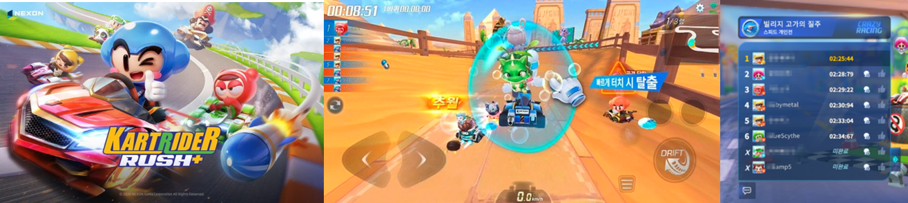
벤치마킹
카트라이더 러쉬 플러스
장점
단점
승부욕을 자극하는 아이템전,
짧은 플레이 타임
게임 유저가 10-20대에
집중

Slide 21
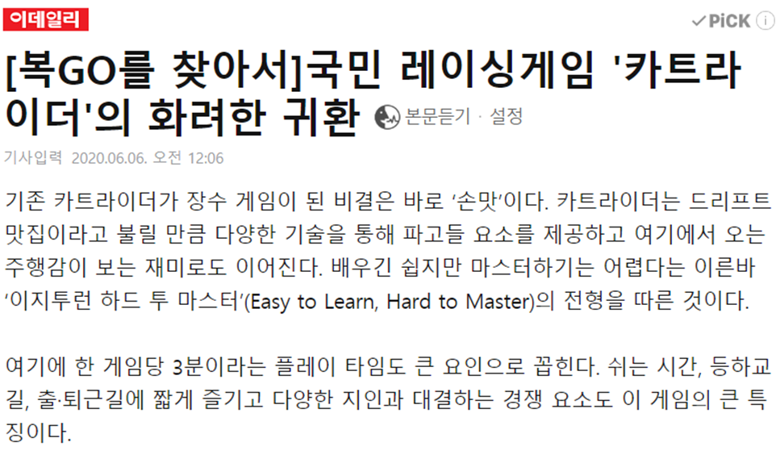
벤치마킹
카트라이더 러쉬 플러스
출처 : 손안에서 즐기는 카트의 재미 - https://game.donga.com/95213/
카트 플레이타임 - https://n.news.naver.com/article/018/0004658177

Slide 22
분석
벤치마킹 | 모두의 마블 | 애니팡 | 카트라이더 러쉬 플러스
장점 | 간단한 게임방법 | 랭킹 시스템을 통한 승부욕 자극 | 승부욕을 자극하는 아이템전, 짧은 플레이 타임
단점 | 긴 플레이 시간 | 빠른 게임 진행으로 중장년층의 적응이 쉽지 않음 | 게임 유저가 10-20대에 집중
출처 : 모두의마블 게임플레이시간 - https://game.donga.com/64037/
카트라이더 유저 연령층 - http://www.gameand.co.kr/news/articleView.html?idxno=7343
애니팡 시간제한 방식의 단점 - http://www.businesspost.co.kr/BP?command=naver&num=18097

Slide 23
중점개발내용
# 다양한 연령층이 할 수 있는 간단한 플레이
뿌요(젤리)의 색상이 같으면 폭발하여 점수 획득
# 아이템 모드와 랭킹 시스템
아이템을 이용, 상대 유저를 공격하여 승 / 패 결정
게임 플레이를 통해 얻은 점수로 랭킹을 비교하여 승부욕 유발
# 적당한 플레이 타임
- 게임 시작 후 30초 마다 속도 UP, 5분 안에 점수가 높은 유저가 승리

Slide 24
마인드맵
온 가족이
함께
간단한 플레이
다양한
연령층
젤리젤리
랭킹시스템
5분
승부욕
자극
플레이
타임
아이템전
제한시간

Slide 25
기획 및 요구사항
:
요구사항

Slide 26
요구사항 정의서
유형 | 기능 | 우선순위 | 중요도 | 전제조건 | 내용 | 요구사항
게임방 | 게임 준비 하기 | 상 | 10 | 게임 방 입장 | 방장에 있는 유저 2명이 준비 완료 시 게임 시작 | 게임 방 입장
 | 게임 준비 취소 | 상 | 10 | 게임 방 입장 | USER 게임 준비 취소 | 준비 버튼 활성화 시
 | 방 나가기 | 하 | 2 | 게임 방 입장 | USER가 방에서 퇴장 (USER는 로비 진입) | 게임 방 입장

Slide 27
요구사항 정의서
유형 | 기능 | 우선순위 | 중요도 | 전제조건 | 내용 | 요구사항
게임 | 블록 움직임 | 상 | 10 | 게임 진행 | ↑ : 시계방향 90도 회전 → : 오른쪽 이동 ← : 왼쪽 이동 ↓ : 아래로 이동 | 키조작
 | 블록 폭발 | 상 | 10 | 게임 진행 | 같은 색상의 블록이 4개 이상 모이면 폭발하여 점수와 아이템 획득 | 키조작
 | 아이템 | 중 | 5 | 블록 폭발 | 블록 중 아이템 블록이 랜덤 생성되어 폭발 시 상대편 에게 고정 블록 생성 | 아이템 블록 폭발

Slide 28
요구사항 정의서
유형 | 기능 | 우선순위 | 중요도 | 전제조건 | 내용 | 요구사항
게임 | 속도 증가 | 중 | 5 | 게임 시작 | 게임 시작 후 30초마다 속도 증가 | 플레이 타임
 | 회원 점수 획득 | 하 | 2 | 게임 종료 | 게임 플레이 동안 획득한 점수 | 게임 종료
 | 게임 종료 | 상 | 10 | 게임진행 | 블록이 게임 화면 상단 까지 쌓이면 게임 패배 및 로비 이동 | 게임진행

Slide 29
JAVA
감사합니다
END

